Slide 1

Nye veje
i ledelse
Om arbejdet med personlige ledelsesgrundlag
Oplæg om mellemrumsaktiviteter 2024

Slide 2
Program
Hvorfor arbejde med personlige ledelsesgrundlag?
Hvordan arbejde med personlige ledelsesgrundlag?
Erfaringer fra arbejdet med personlige ledelsesgrundlag
Ledelsesgrundlag og arbejdet med at blive en bedre leder

Slide 3
Hvorfor arbejde med personlige ledelsesgrundlag
– og hvad er det?

Slide 4
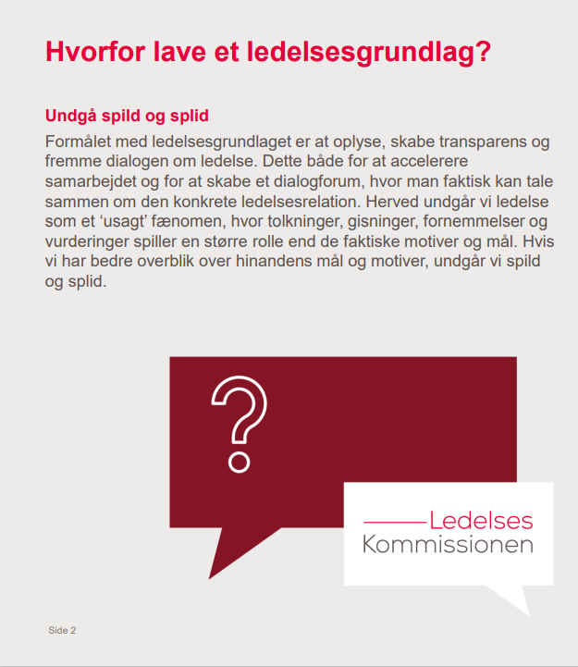
Hvorfor jf. Ledelseskommissionen (2018)
For at styrke din lederidentitet
For at oplyse andre om, hvem du er som leder og hvad der er dine mål og motiver
For at skabe transparens om, hvad du står for, accepterer og ikke accepterer som leder
For at undgå, at ledelse er et usagt fænomen – og i stedet fremme dialogen om den ledelse, der jo er

Slide 5
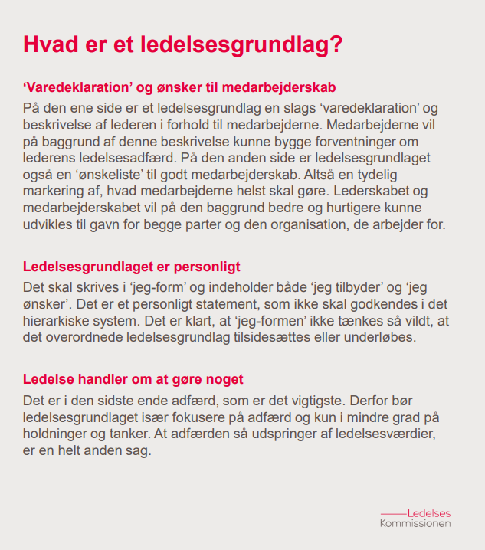
Hvad jf. Ledelseskommissionen (2018)
En ‘varedeklaration’ – hvilket ledelsesadfærd kan dine medarbejdere forvente?
En ‘ønskeliste’ – hvilken medarbejderadfærd forventer du af andre?
Et personligt grundlag – dig som menneske og leder i den organisation, du lige nu er leder i
Et løfte om handling – snarere end et manifest af holdninger

Slide 6

Hvorfor – i Aarhus (2024-2025)
For at hjælpe organisationen med at være på forkant ved at have fokus på de forandringer, der sker i vores omverden, vores organisation og vores ledelsesopgave
For at hjælpe os som ledelsesforum med at løfte den strategiske ledelsesrolle, der følger med disse forandringer
For at hjælpe os selv til hele tiden at overveje: Hvordan kan vi – fra vores position – bidrage til fremtidens velfærd, når selve fundamentet for at skabe velfærd er i forandring?

Slide 7
Hvad – i Aarhus (2024-2025)
De tjener både et individuelt og kollektivt formål, som handler om fastholdelse og deling af læring, løbende horisontudvidelse og horisontsammensmeltning.
Via det kontinuerte arbejde med ledelsesgrundlagene bygger vi langsomt et større fælles sprog for, hvordan nye veje i ledelse ser ud i Aarhus Kommune

Slide 8
Uanset hvilket formål, der giver mening for jer…
”Ledelse handler om at sætte retning og skabe resultater via og sammen med andre.”
Ledelseskommissionens definition
”At arbejde med personlige ledelsesgrundlag handler om at arbejde med lederidentitet.”
Ledelseskommissionens definition

Slide 9

Tyngden kan ligge forskelligt
Faglig identitet
Lederidentitet

Slide 10

Tyngden kan ligge forskelligt
Faglig identitet
Lederidentitet

Slide 11

Tyngden kan ligge forskelligt
Faglig identitet
Lederidentitet

Slide 12
Øvelse: Hvor ligger tyngden i min identitet?
Hvor ligger tyngden i din identitet?
Tænk selv (3 min.)
Faglig identitet
Leder-identitet
Faglig identitet
Leder-identitet
Faglig identitet
Leder-identitet

Slide 13
Øvelse: Hvilken værdi kunne det skabe for dig?
Hvilken værdi kunne det skabe for dig, hvis du arbejdede med dit personlige ledelsesgrundlag?
Del dine tanker med den, du sidder ved siden af (7 min.)
Faglig identitet
Leder-identitet
Faglig identitet
Leder-identitet
Faglig identitet
Leder-identitet

Slide 14
Øvelse: Hvilken værdi kunne det skabe for andre?
Hvilken værdi kunne det skabe for andre, hvis I arbejdede med jeres personlige ledelsesgrundlag?
Del jeres tanker i plenum (10 min.)
Faglig identitet
Leder-identitet
Faglig identitet
Leder-identitet
Faglig identitet
Leder-identitet

Slide 15
Hvordan arbejde med personlige ledelsesgrundlag?
Notes:
Indledende pointe: Der er flere veje til et godt personligt ledelsesgrundlag. Der er ikke noget ‘rigtigt’ og ‘forkert’. Det vigtige er blot at vælge den vej, der passer til den ledelsesrolle og -opgave, man har.

Slide 16
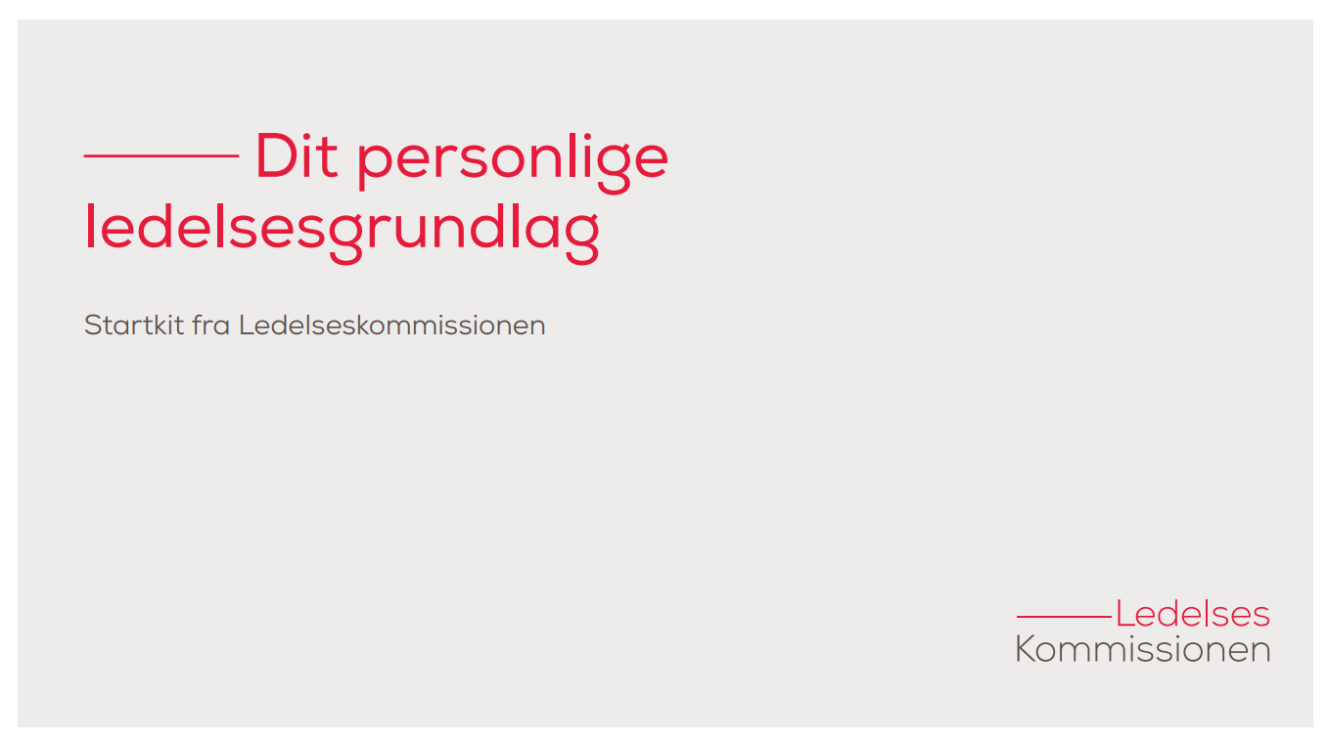
Hvordan jf. Ledelseskommissionen (2018)
Stærkt fokus på at reflektere over sin egen lederidentitet
Stærkt fokus på at forholde sig til ledelse ind i egen afdeling / nedad i egen ledelseslinje

Slide 17
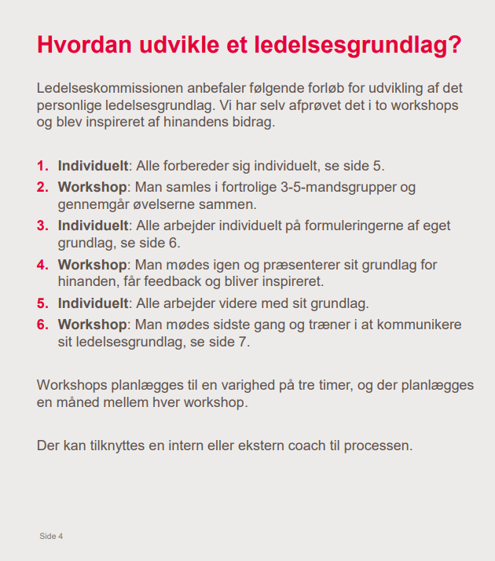
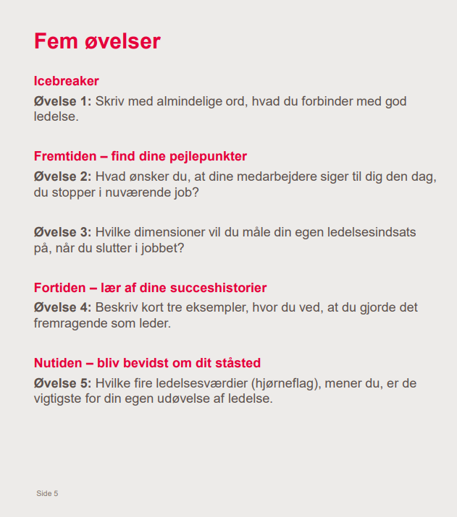
Hvordan jf. Ledelseskommissionen (2018)

Slide 18
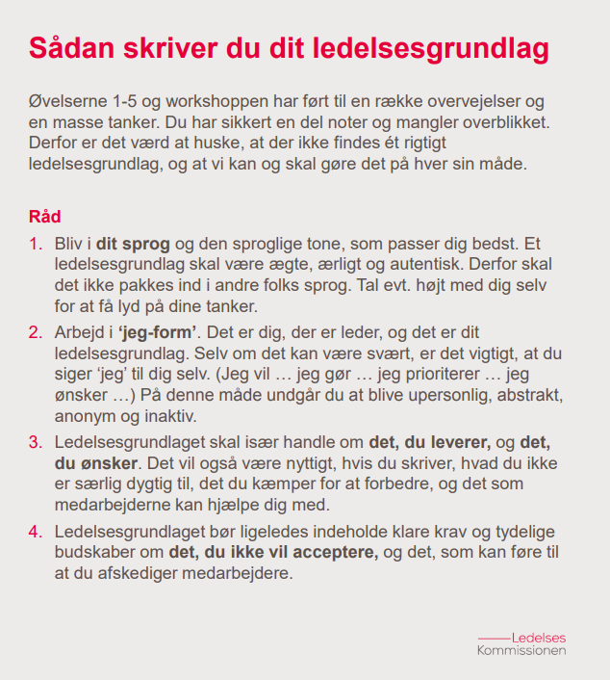
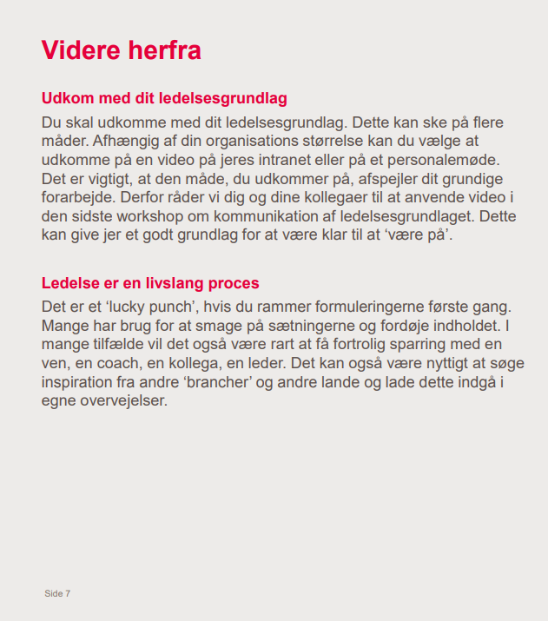
Hvordan jf. Ledelseskommissionen (2018)

Slide 19
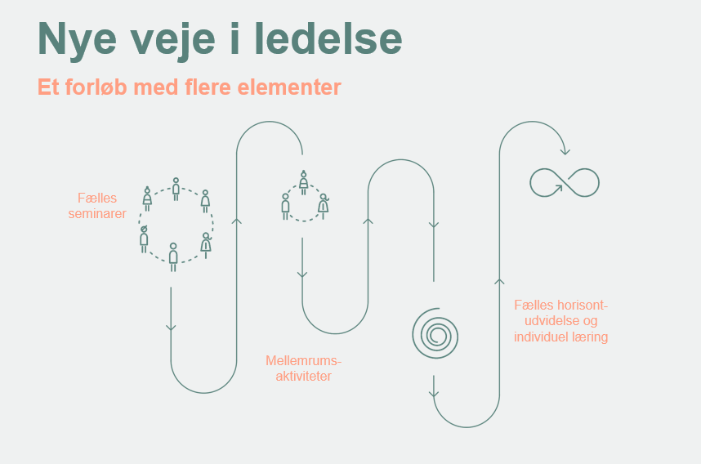
Hvordan – i Aarhus (2024-2025)
Bredere fokus på udsyn og indsigt – fælles horisontudvidelse og horisontsammensmeltning
Samtaler om nye veje i ledelse, som ikke kun er inspireret af ledelsesteori, men også af ny viden om de forandringer, der sker i vores omverden, vores organisation og vores ledelsesopgave
Ikke kun refleksioner over den individuelle lederidentitet, men også over den kollektive ledelsesidentitet, -rolle og -opgave
Ikke kun fokus på ledelse ind i egen afdeling / nedad i egen ledelseslinje, men både på at lede opad, nedad, indad og udad

Slide 20
Hvordan – i Aarhus (2024-2025)
Der er ingen formkrav til de personlige ledelsesgrundlag. De skal blot kunne genbesøges og deles.
De bliver til i en vekselvirkning mellem fælles inspirationsoplæg, dialoger præget af oprigtig gensidig nysgerrighed og individuel refleksion.
De bliver delt i den form, den enkelte foretrækker.
De er aldrig færdige…

Slide 21


Øvelse: Hvordan ser min ledelsesrolle og -opgave ud?
Handler det primært om…
Tænk selv (5 min.)
Ledelse af medarbejdere i min egen organisation
Ledelse af samarbejder mellem mennesker fra mange positioner

Slide 22
Øvelse: Hvordan ser vores ledelsesrolle og -opgave ud?
Handler det primært om…
Del jeres tanker i plenum (7 min.)
Ledelse af medarbejdere i min egen organisation
Ledelse af samarbejder mellem mennesker fra mange positioner

Slide 23
Øvelse: Hvad kunne det betyde for vores vej?
Hvilken vej ind i arbejdet med personlige ledelsesgrundlag ville give mening for os?
Er der noget af det, I netop har hørt fra Ledelseskommissionen og Aarhus, som kunne inspirere jer?
Del jeres tanker i plenum (7 min.)
Ledelse af medarbejdere i min egen organisation
Ledelse af samarbejder mellem mennesker fra mange positioner

Slide 24
Erfaringer fra arbejdet med personlige ledelsesgrundlag?

Slide 25
Hvad er et personligt ledelsesgrundlag for mig?
”Det knytter sig både til den, jeg er, og til den kontekst, organisation og rolle, jeg er i.”
Martin Østergaard Christensen
”Det bliver i øvrigt aldrig færdigt.”
Martin Østergaard Christensen

Slide 26
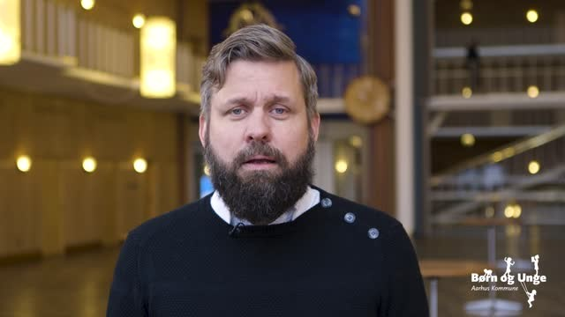
Mit ledelsesgrundlag (2018)

Slide 27
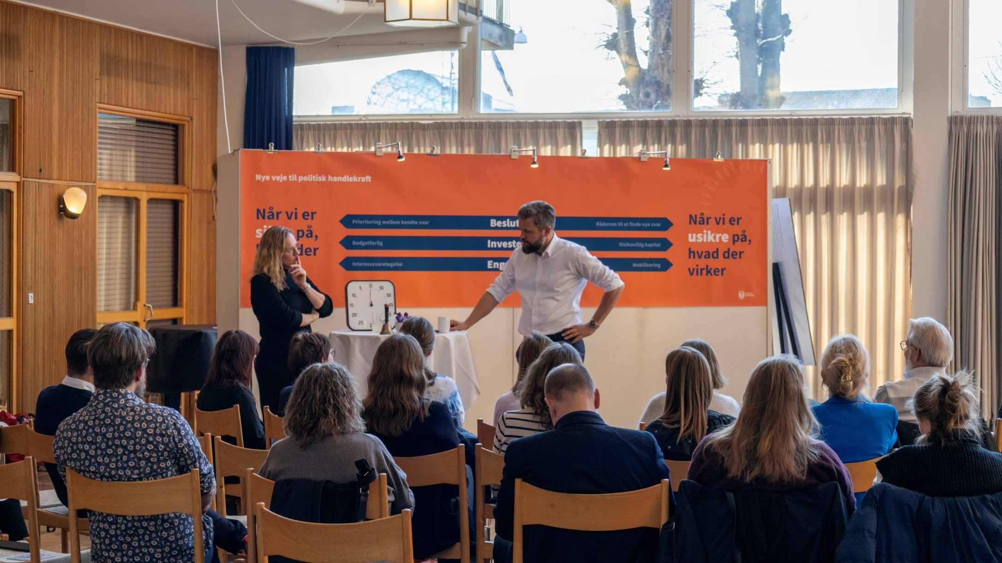
Mit ledelsesgrundlag (2024-2025)

Slide 28
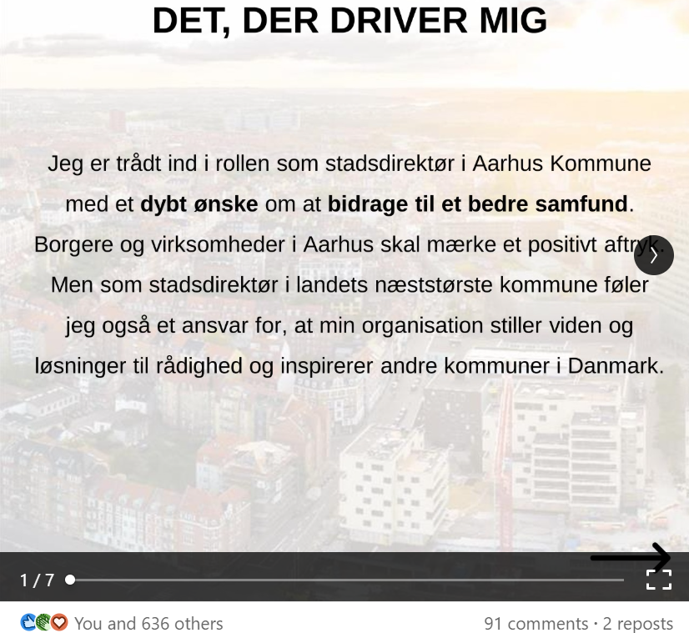
Erfaringer med at kommunikere mit ledelsesgrundlag
Stærk oplevelse at læse det op for kolleger og få deres direkte respons
Stærk oplevelse at dele det på sociale medier og få andres direkte respons

Slide 29
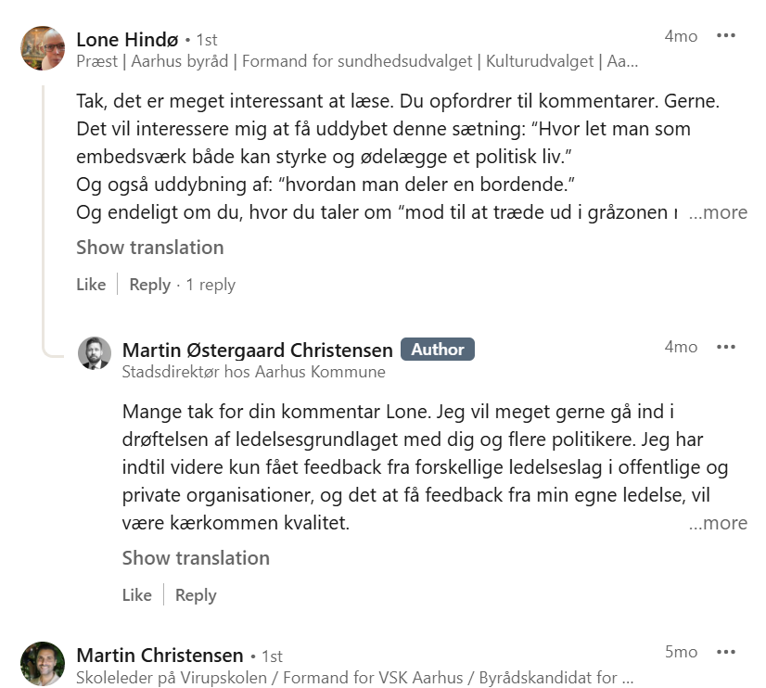
Erfaringer med at kommunikere mit ledelsesgrundlag
Stærk oplevelse at tale med nogle af dem, der valgte at kommentere
Stærk oplevelse at gennemskrive endnu en gang med afsæt i disse samtaler

Slide 30

Et større sprog for ledelsesmæssig handlekraft
Notes:
Noget af det, jeg har fået et større sprog for i løbet af 2024-2025:
Både politisk og strategisk ledelsesmæssig handlekraft kan være at beslutte – at investere – at engagere sig.
Men det er forskellige typer af beslutninger, investeringer og engagement, der er behov for, afhængigt af, om vi er sikre eller usikre på hvad problemet og/eller svaret er.
Grundlæggende spørgsmål, der kan ligge og rumle i baghovedet:
Hvordan kan vi hjælpe med at prioritere, hvad der får opmærksomhed og hvilke forventninger der skabes?
Hvordan kan vi understøtte den politiske handlekraft, der ligger i at træffe beslutninger, investere ressourcer og engagere sig – også når kompleksiteten og usikkerheden er høj?
Hvad vil det sige at lytte, løse, lære, lede i den situation?

Slide 31
Nogle af de spørgsmål, vi har arbejdet med i Aarhus
Overvej – og tal om:
Hvilken kontekst er jeg leder i?
Kendetegn og vigtige forandringer i den omverden og organisation, jeg er leder i
Kendetegn og vigtige forandringer i min ledelsesopgave – op, ned, ud og ind
Hvilke spændinger og dilemmaer/paradokser skal jeg navigere i?
Fx dilemmaer/paradokser forbundet med ambitionen om at skabe værdi for borgerne og samfundet – sammen med andre
Fx spændinger der opstår, når vi er usikre på, hvad der virker – og skal være handlekraftige alligevel
Hvem er jeg – som menneske og som leder?
Hvad er værdifuldt for mig? Hvad motiverer og engagerer mig?
Hvordan udfylder jeg min ledelsesrolle? Hvad vil jeg gerne kendes på som leder?
Hvordan kan jeg – fra min position – bidrage til fremtidens velfærd?

Slide 32
Flere af de spørgsmål, vi har arbejdet med i Aarhus
Besøg først 2-3 af de mennesker, du leder til daglig – i den virkelighed, som er deres.
Overvej så – og tal om:
Hvordan har jeg det selv med at stå i spændinger, dilemmaer, paradokser?
Hvis jeg tænker på de mennesker, jeg leder, hvordan oplever jeg så, at de har det med at stå i spændinger, dilemmaer, paradokser?
Hvordan kan jeg hjælpe andre til at håndtere spændinger, dilemmaer, paradokser godt? Kan jeg fx bruge både-og-tænkning i min egen ledelse?
Hvad kræver det fx af den måde, jeg kommunikerer på, stiller spørgsmål, skaber manøvrerum…?

Slide 33
Hjælpsomme spørgsmål - individuel refleksion
Du har 10 min.
Kig på de spørgsmål, lederne i Aarhus har arbejdet med.
Er der nogle af disse spørgsmål, som kunne hjælpe dig fremad?
Marker de spørgsmål, der giver særligt god mening for dig?
Tilføj evt. selv nye spørgsmål.

Slide 34
Hjælpsomme spørgsmål – fælles dialog
Vi har 15 min.
Hvilke spørgsmål gav særligt god mening for jer?
Hvilke spørgsmål kunne I evt. selv tilføje?

Slide 35
Ledelsesgrundlag og arbejdet med at blive en bedre leder

Slide 36
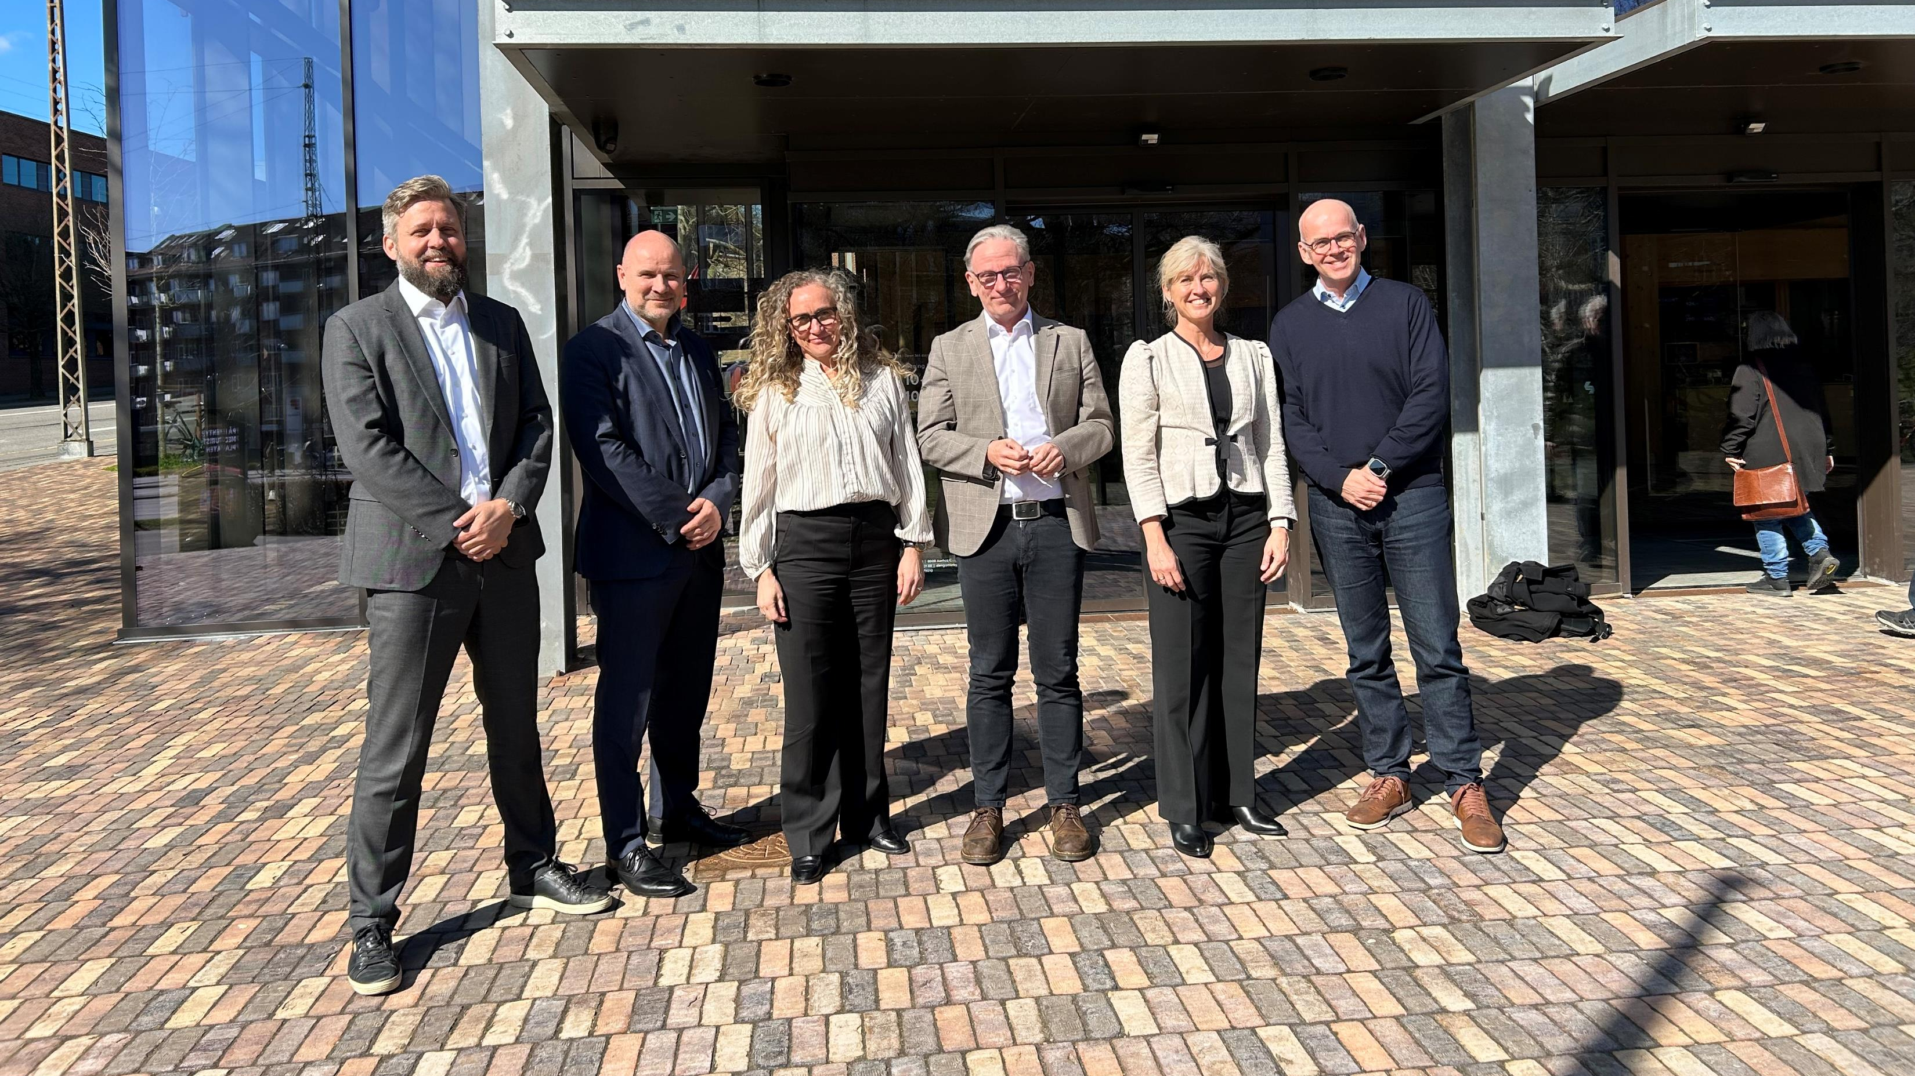
Bliver vi bedre ledere af at lave personlige ledelsesgrundlag?
Notes:
Mine personlige refleksioner over, hvad det gør ved os som ledere, at vi arbejder med vores personlige ledelsesgrundlag – også sammen.

Slide 37
Afsluttende dialog
Hvordan bliver man en bedre leder
– og (hvordan) er ledelsesgrundlaget med til at understøtte dette?
Hvorfor er det godt at have et tydeligt beskrevet ledelsesgrundlag?
Hvordan kan et ledelsesgrundlag være strategisk – og skal det?
Er det vigtigt, at det bliver kommunikeret til omverdenen?
Hvad overraskede særligt, da jeg lavede mit?
Hvorfor kunne vi selv gå i gang med at lave ledelsesgrundlag?

Slide 38
Hvis I vil vide mere om vores arbejde med nye veje i ledelse…

Slide 39
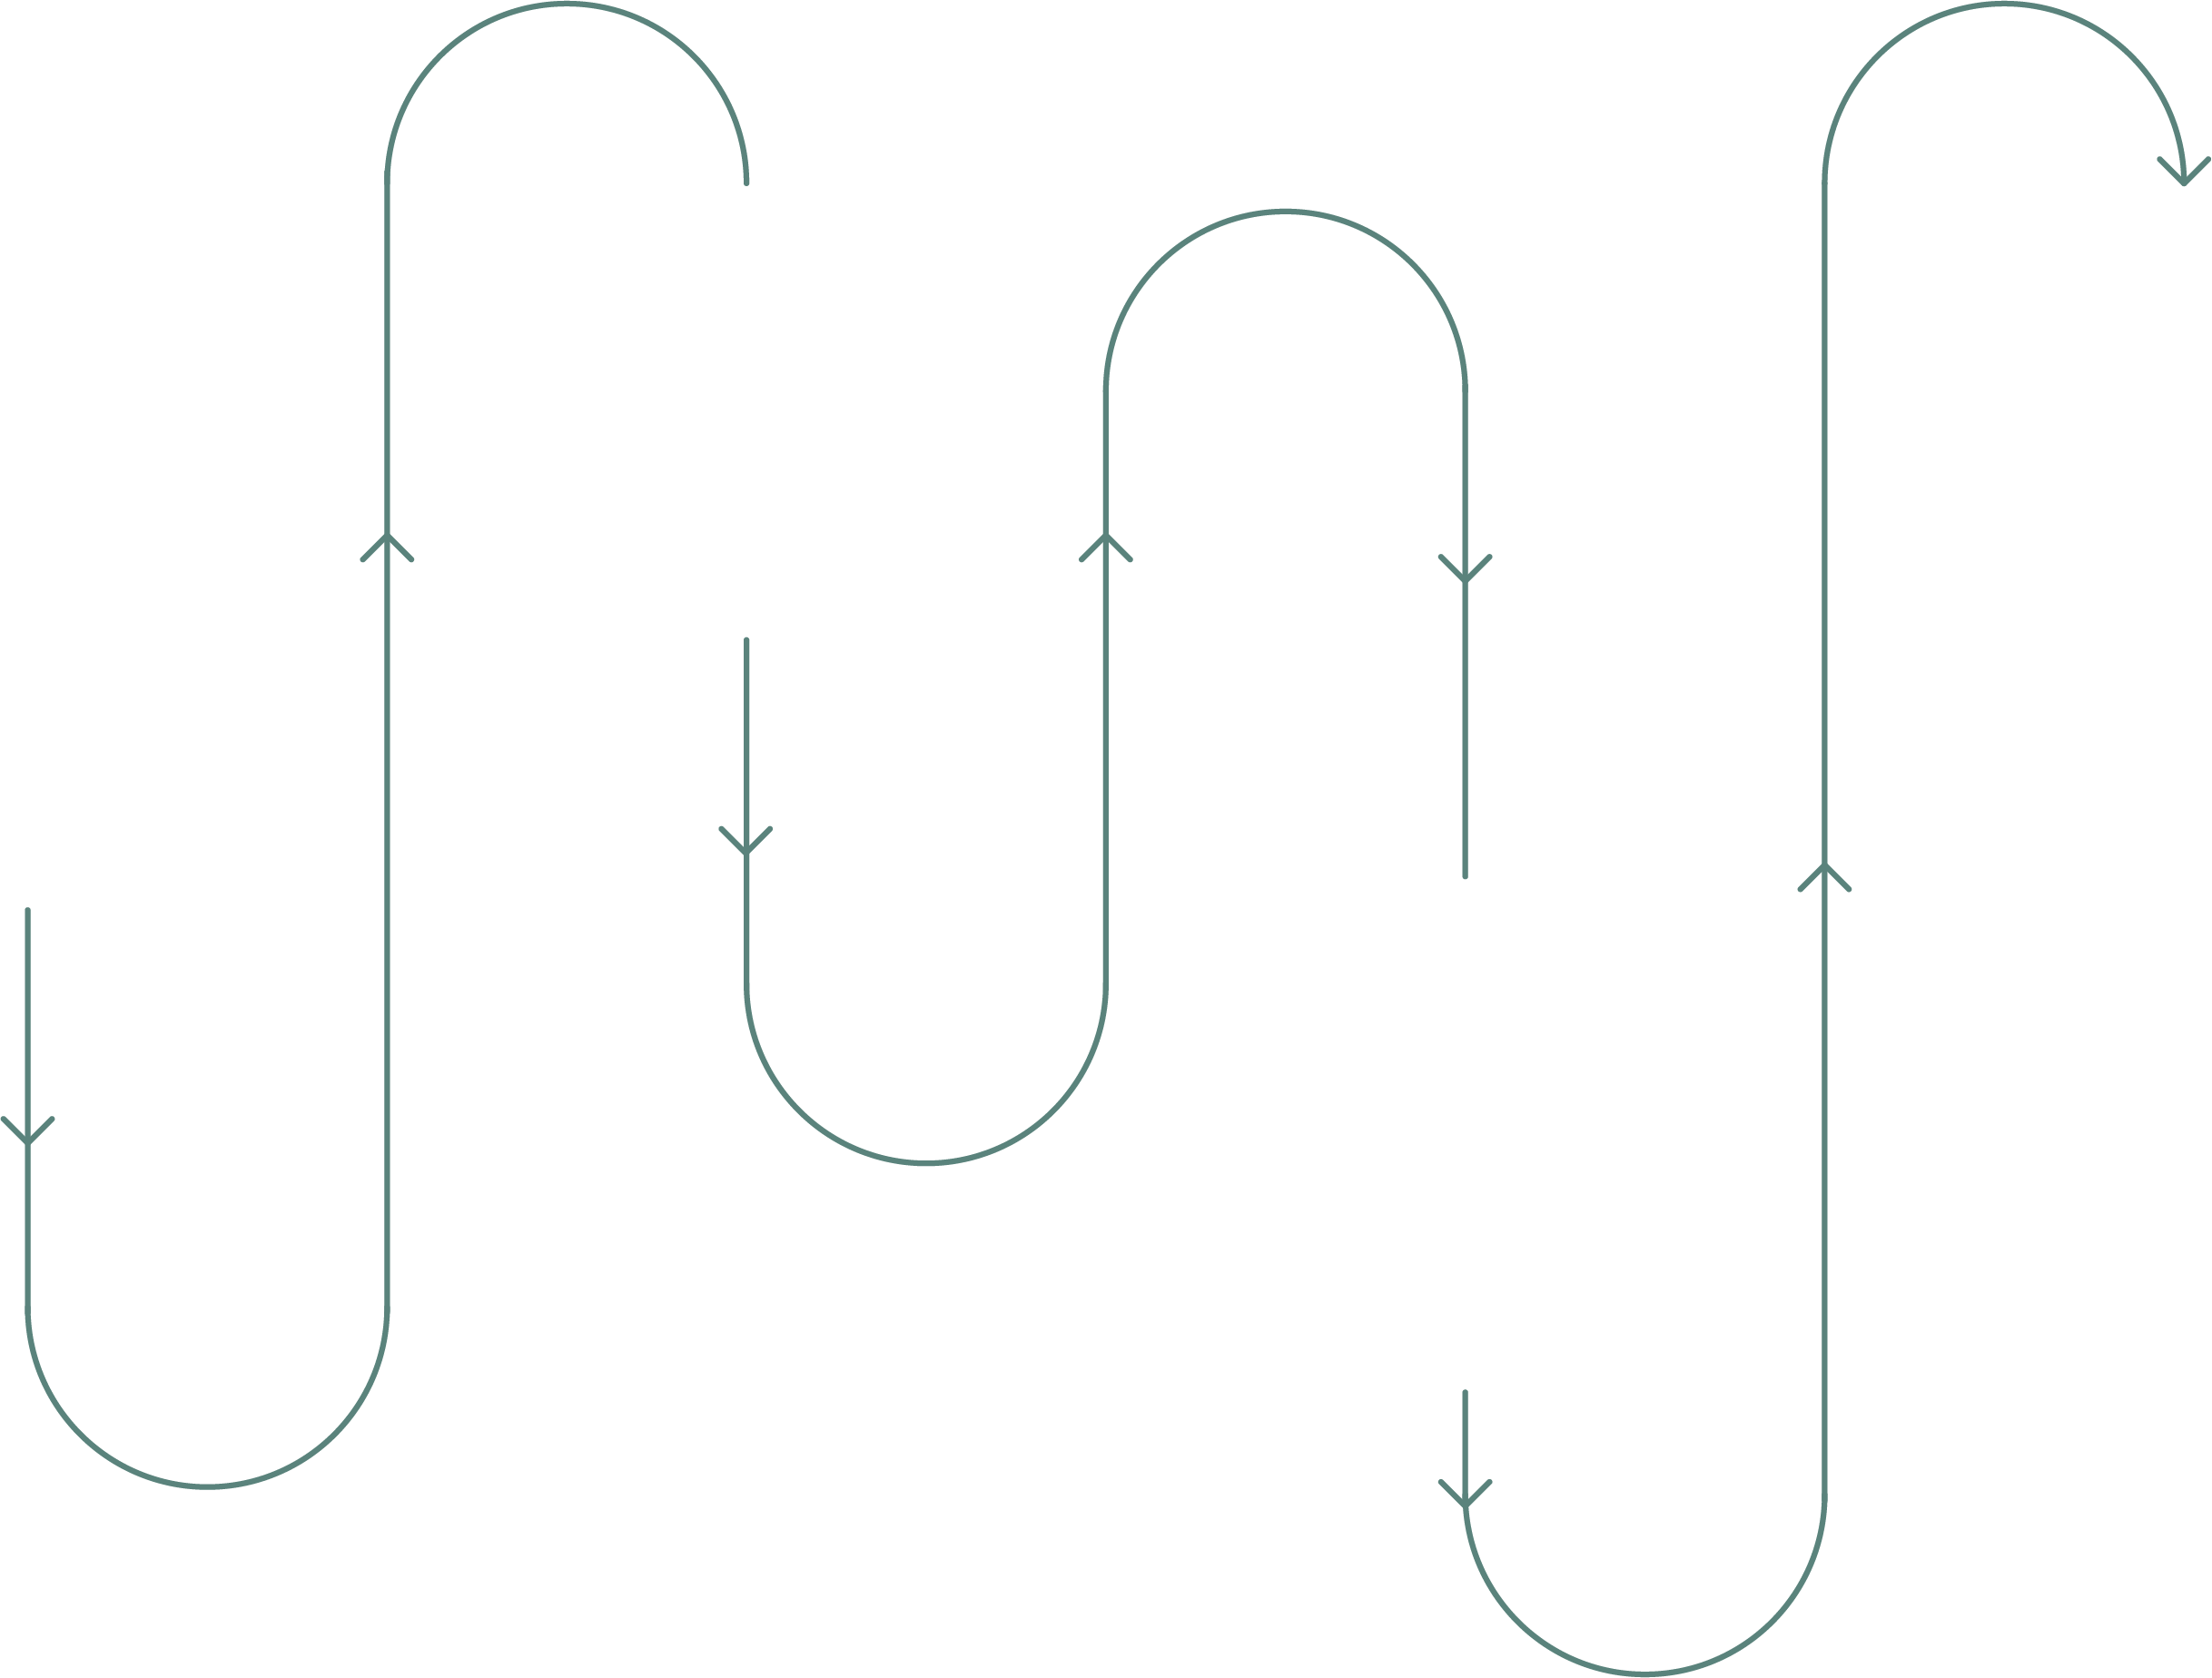

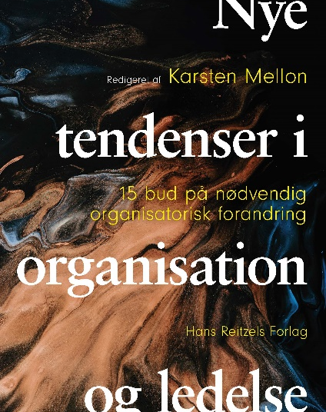
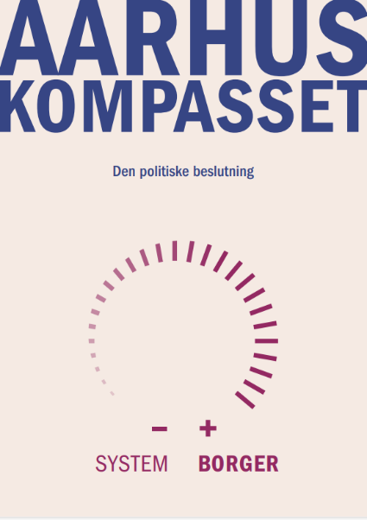
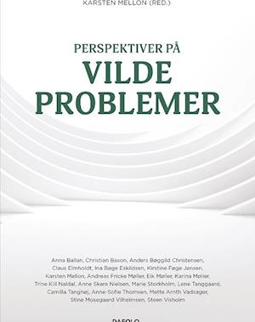

Notes:
Vi deler ærligt, hvad vi lærer – og vi gør det undervejs
Hvis I er nysgerrige på at få et ærligt kig ind i, hvordan vi arbejder og hvad vi har lært af de seneste år, så er der her flere muligheder

Slide 40
Hvad skal vi gentænke?
Efter den første intense periode har vi fundet fem generelle mønstre, som træder frem når vi ser på tværs.
Det er perspektivskift, som opgaven kalder på – men som udfordrer os, netop fordi vi er en kommune:
# Gentænk problemet
# Gentænk mulighederne
# Gentænk holdet
# Gentænk inddragelsen
# Gentænk tempoet

Slide 41
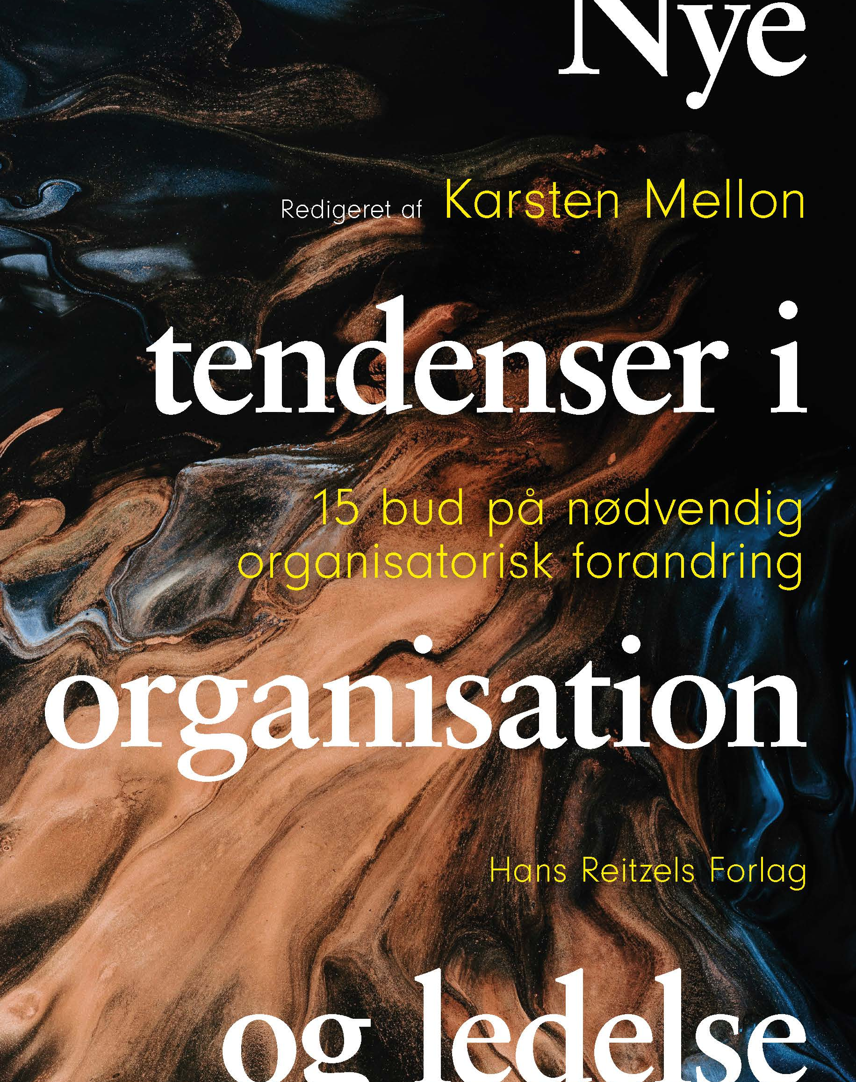
Derfor skal vi også gentænke ledelse
… og spørge os selv og hinanden:
Hvad er vores største frygt? At blive stående eller at træde ud i det ukendte? Hvor ligger afgrunden?
Hvilken type engagement kræver vilde problemer af os som ledere?
Har vi en kultur, der opmuntrer til mobilisering og samarbejde på tværs? Har vi en styring, der muliggør det?
Hvem er heltene i arbejdet med vilde problemer? Hvem løber med sejren?

Slide 42

… og det starter hos os selv
”Det er første gang vi prøver, at almindelig magt ikke er nok til at gennemføre…​”
”Vi alene ikke vide bedst. Som topchefer er vi nødt til at turde vise vores magtesløshed, nysgerrighed, fortvivlelse – men også byde ind med alt det vi ved, kan og tør…”
”Jeg har været helt derude, hvor jeg tænkte, at jeg risikerede mit job. Men hvis man vil forandre verden, kommer man ikke selv uforandret igennem. ​Nu er jeg ved at lære at elske processen…”

Slide 43

Frisættelse med fælles formål
”Frisættelse fylder – også i Aarhus. Fordi politikerne vil det, fordi vi har lyst til det, og fordi vi er nødt til det. Over de seneste år har vores byråd truffet adskillige beslutninger, der bygger på intentionen om at frisætte kommunens medarbejdere og ledere til – sammen med borgerne – at finde ud af, hvordan man lokalt og i fællesskab kan skabe større værdi og mere velfærd. Men vi har også erfaret, at en politisk beslutning om frisættelse ikke automatisk bliver til reelle forandringer i mødet mellem borger og kommune. Vejen er lang, og ingen lykkes alene.
Heldigvis kan vi som politiske og strategiske ledere, faglige organisationer og MED-system alle sammen bidrage fra hver vores position. Det kræver blot, at vi er oprigtigt nysgerrige på hinandens perspektiver, og at vi danner et fælles billede af formålet med frisættelse. At komme derhen kræver imidlertid nogle andre samtaler og samarbejdsformer, end vi har haft tradition for – i hvert fald her i byen.
I dette kapitel får du et kig ind i de dialoger om frisættelse, som vi lige nu øver os på i Aarhus. For os som forfatterkreds har det været berigende sammen at sætte ord på, hvad det egentlig er, vi har gang i. Vi håber, at vores kapitel kan inspirere andre kommuner og faglige organisationer og i det hele taget bidrage til en større samtale om, ikke bare hvordan vi lykkes med frisættelse, men i høj grad også hvorfor.”

